Slide 1
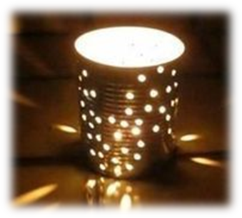
Tel de sterren
Genesis 15:1-6
“Abram had een droom. In die droom zei de Heer: ‘Wees niet bang, Abram. Ik zal je beschermen. En ik zal je rijk maken.’ Abram zei: ‘Heer, mijn God, waarom wilt u mij rijk maken? U hebt me geen kinderen gegeven.’ Maar de Heer zei: ‘Je zult een kind krijgen.’ Toen nam de Heer Abram mee naar buiten. ‘Kijk eens naar de hemel’, zei de Heer. ‘Tel de sterren eens, als je dat kunt. Zo veel nakomelingen zul je krijgen.’ Abram geloofde wat de Heer zei.”
Opdracht
Nodig:
Blikken
Dunne lange spijkers
Hamers
Evt. hout, watervaste stiften, verfspuitbus
Maak een waxinelichtjes-houder met sterretjes! Neem een blik en teken hier puntjes op. Al deze puntjes worden sterretjes. Kun jij mooie vormpjes maken?
Maak de gaatjes in het blik met spijkers en een hamer.
Zet een kaarsje in het blik en dan lijkt het net een sterrenhemel
Om door te praten
Waarom horen sterren bij het verhaal van vandaag?
Weet jij een voorbeeld van iemand die jou wat beloofde en die belofte ook nakwam?

